Slide 1


Slide 2

La Valutazione delle Difficoltà Grafo-Motorie nell'Apprendimento della Scrittura
Un contributo per insegnanti e rieducatori: prevenire grafie disfunzionali, discriminare difficoltà e disturbo, intervenire in modo mirato.

Slide 3
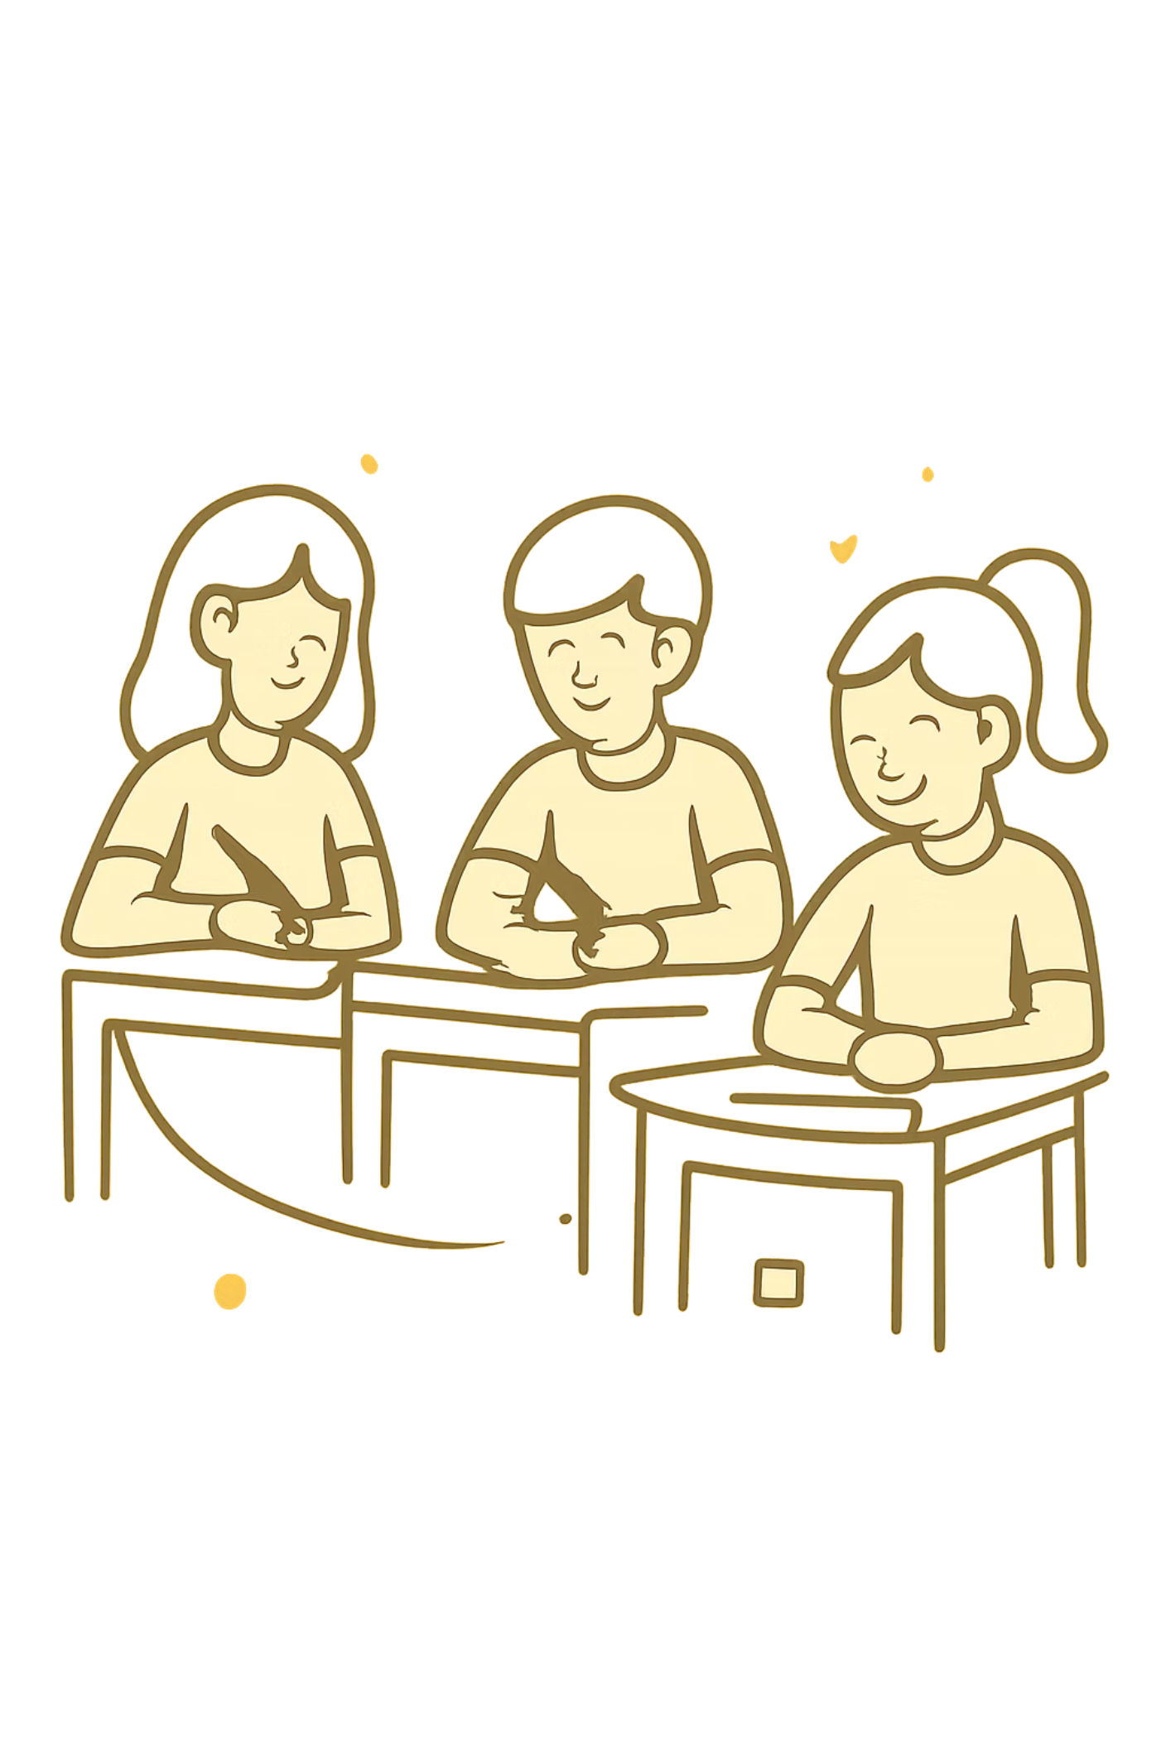
Disgrafia e Difficoltà Grafo-Motorie
I bambini con DSA presentano difficoltà specifiche in lettura, scrittura e calcolo, nonostante buone capacità cognitive e assenza di patologie. I segnali emergono presto, ma spesso vengono individuati solo in terza-quarta elementare.
Dislessia
Difficoltà nella lettura
Disgrafia
Difficoltà motoria nella scrittura
Disortografia
Difficoltà linguistica (cifratura)
Discalculia
Difficoltà nel calcolo

Slide 4
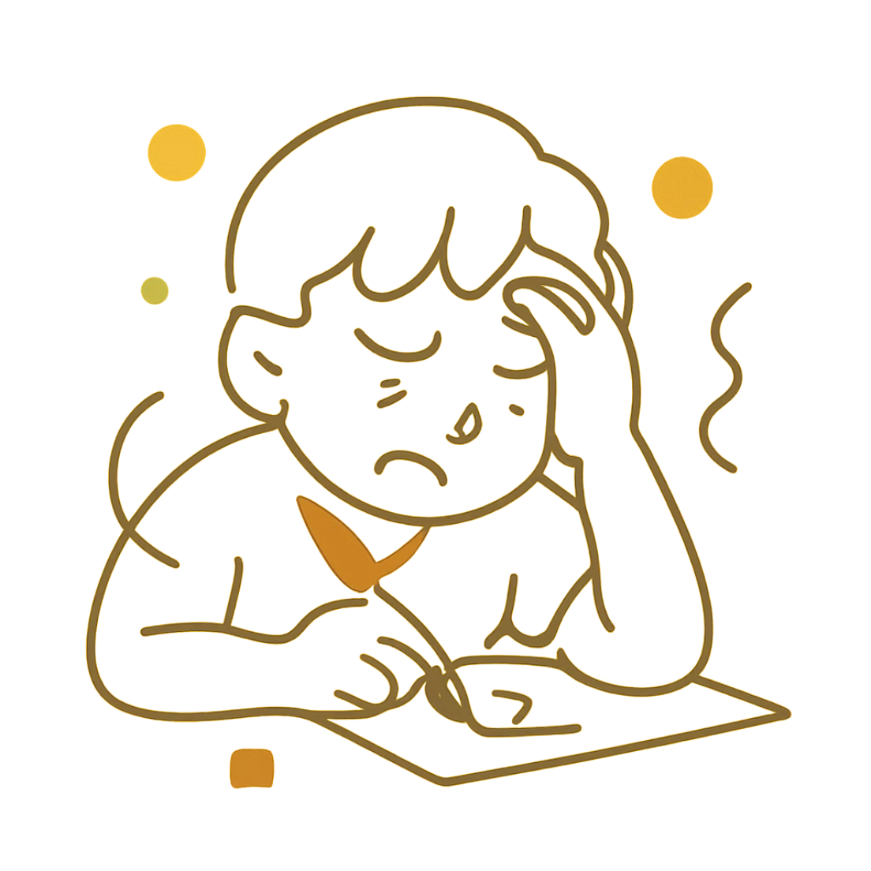
Definizioni di Disgrafia
"È disgrafico un bambino che presenta una scrittura carente da un punto di vista qualitativo, mentre nessun deficit neurologico o intellettivo spiega questa carenza." — Ajuriaguerra, 1964
Cornoldi (2011): scrittura irregolare, ritmo alterato, impugnatura scorretta, spazi irregolari, atto motorio non automatizzato che interferisce con i processi cognitivi. La Legge 170/2010 riconosce la disgrafia come DSA, indicando la scuola come responsabile di osservazione e intervento.

Slide 5


Il Fenomeno Sommerso
20,7%
5,5%
Difficoltà grafo-motorie
Forma grave
Al termine della V elementare (GraficaMente, 2006-07)
Di questi, solo lo 0,7% segnalato dalla scuola o dai servizi
1,4%
Dislessici segnalati
A fronte del 5,5% con difficoltà grafo-motorie gravi
Il rischio è duplice: ignorare il problema o medicalizzarlo completamente, delegando alla sanità ciò che la scuola dovrebbe affrontare.

Slide 6
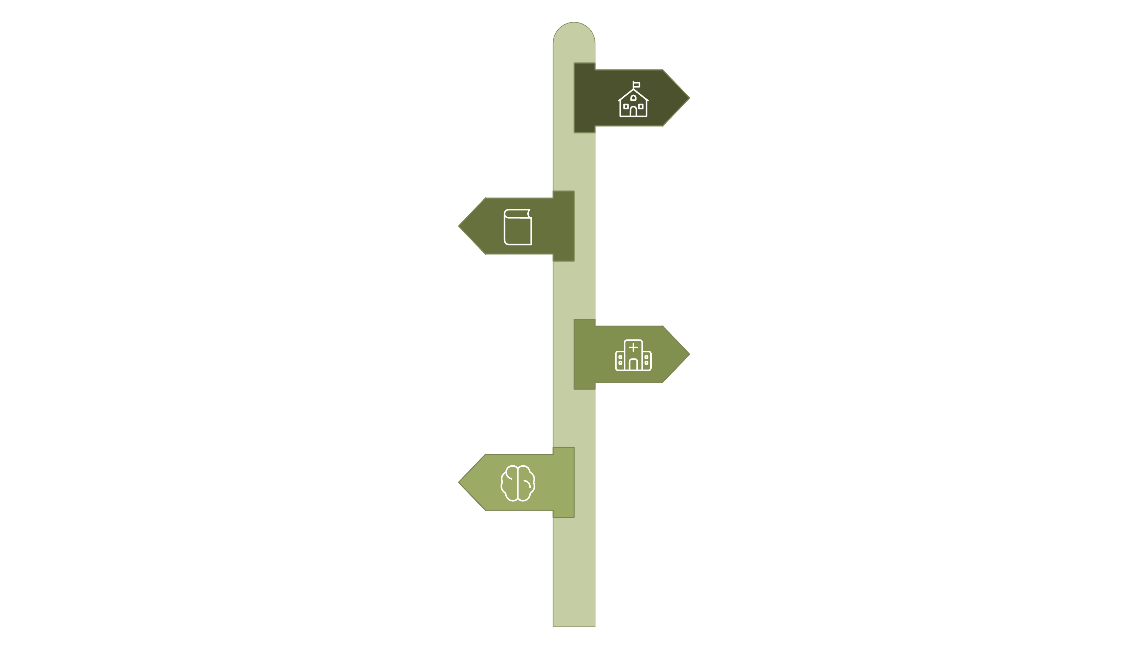
Chi Valuta? Scuola e Sanità a Confronto
Livello 1: Scuola
Rilevamento precoce, osservazione e strumenti standardizzati.
Intervento Didattico
Strategie educative e supporto in classe.
Livello 2: Sanità
Valutazione clinica per casi a rischio.
Valutazione Neuropsicologica
Accertamenti specialistici approfonditi.
La Legge 170 (art. 4) affida alla scuola la prima rilevazione delle difficoltà. La valutazione sanitaria segue solo per i casi a rischio di disturbo. È necessario un dialogo tra i due ambiti: la scuola porta l'azione educativa, la sanità la diagnosi clinica completa.

Slide 7
Criteri Diagnostici e Strumenti di Valutazione
Criteri AIRIPA (2010)
Strumenti principali
Batterie BVN 5–11 e 12–18
Scala BHK
Test DGM-P, Batteria BVSCO
Scala "E" e Scala "D" di Ajuriaguerra
Test "Stelle e Onde" di Avé-Lallemand
Griglia Pellegrini-Gelmini (corsivo)
Leggibilità
Fluenza / Rapidità
Parametro fondamentale: se la scrittura è leggibile, le conseguenze adattive sono minori.
Scrivere lentamente penalizza l'alunno nelle attività scolastiche quotidiane.

Slide 8

Perché Valutare? La Sfida del Progresso Tecnologico
La ricerca Digital Diaries (AVG) rivela che molti bambini di 2-5 anni sanno usare tablet e smartphone, ma non allacciarsi le scarpe. I prerequisiti grafo-motori — motricità fine, coordinazione oculo-manuale — non vengono più allenati.
La tecnologia come causa
Stili di vita modificati riducono l'allenamento della motricità fine, prerequisito fondamentale per la scrittura.
La scrittura come risorsa
Berninger e Graham dimostrano che la scrittura manuale favorisce fluenza, qualità compositiva e benessere emotivo.

Slide 9
La Ricerca Sperimentale
Progetto "Valutazione dei segnali d'allarme nelle grafie"
Obiettivi
Rilevazione precoce di fattori di rischio
Istituto Comprensivo di Mori (TN) — a.s. 2013/14
101 alunni classi prime (Mori + Ronzo-Chienis)
110 alunni classi seconde
Dettati G. Stella: 16 parole (I) / 26 parole (II)
Griglia Pellegrini-Gelmini + Test "Stelle e Onde"
Discriminazione tra casi sospetti e a rischio
Restituzione analitica agli insegnanti
Promozione di interventi di potenziamento o rieducazione

Slide 10
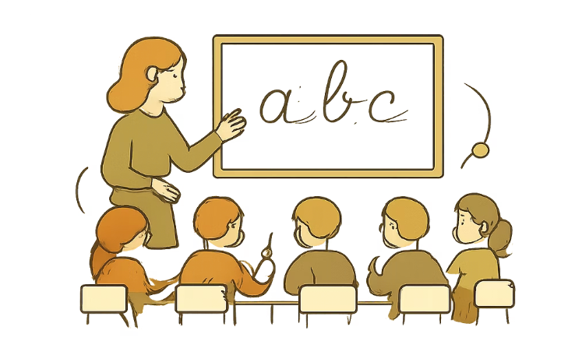
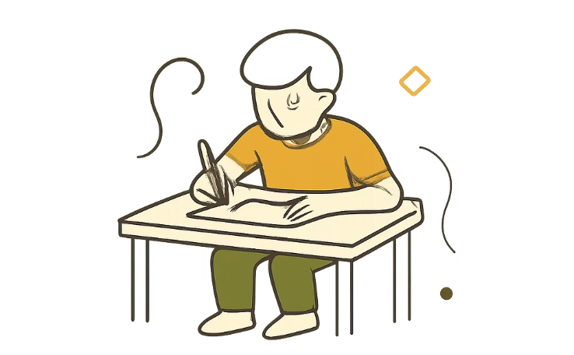
Restituzione: Profili di Classe
Classe I — 22 alunni
Classe II — 17 alunni
Scrittura corretta nella forma, ma collegamenti angolosi e postura scorretta diffuse. Automatizzazione dei grafemi raggiunta: intervenire sui legamenti, sulla direzionalità delle lettere tonde e sulla postura ("è tutto il corpo che scrive").
Grafia generalmente corretta, ma collegamenti frammentati (saldature, incollature) e tratti rigidi. Da monitorare: alunni 8, 9, 13, 14. Esercizi di tracciati scivolati e alternanza pressoria per sciogliere il movimento.

Slide 11
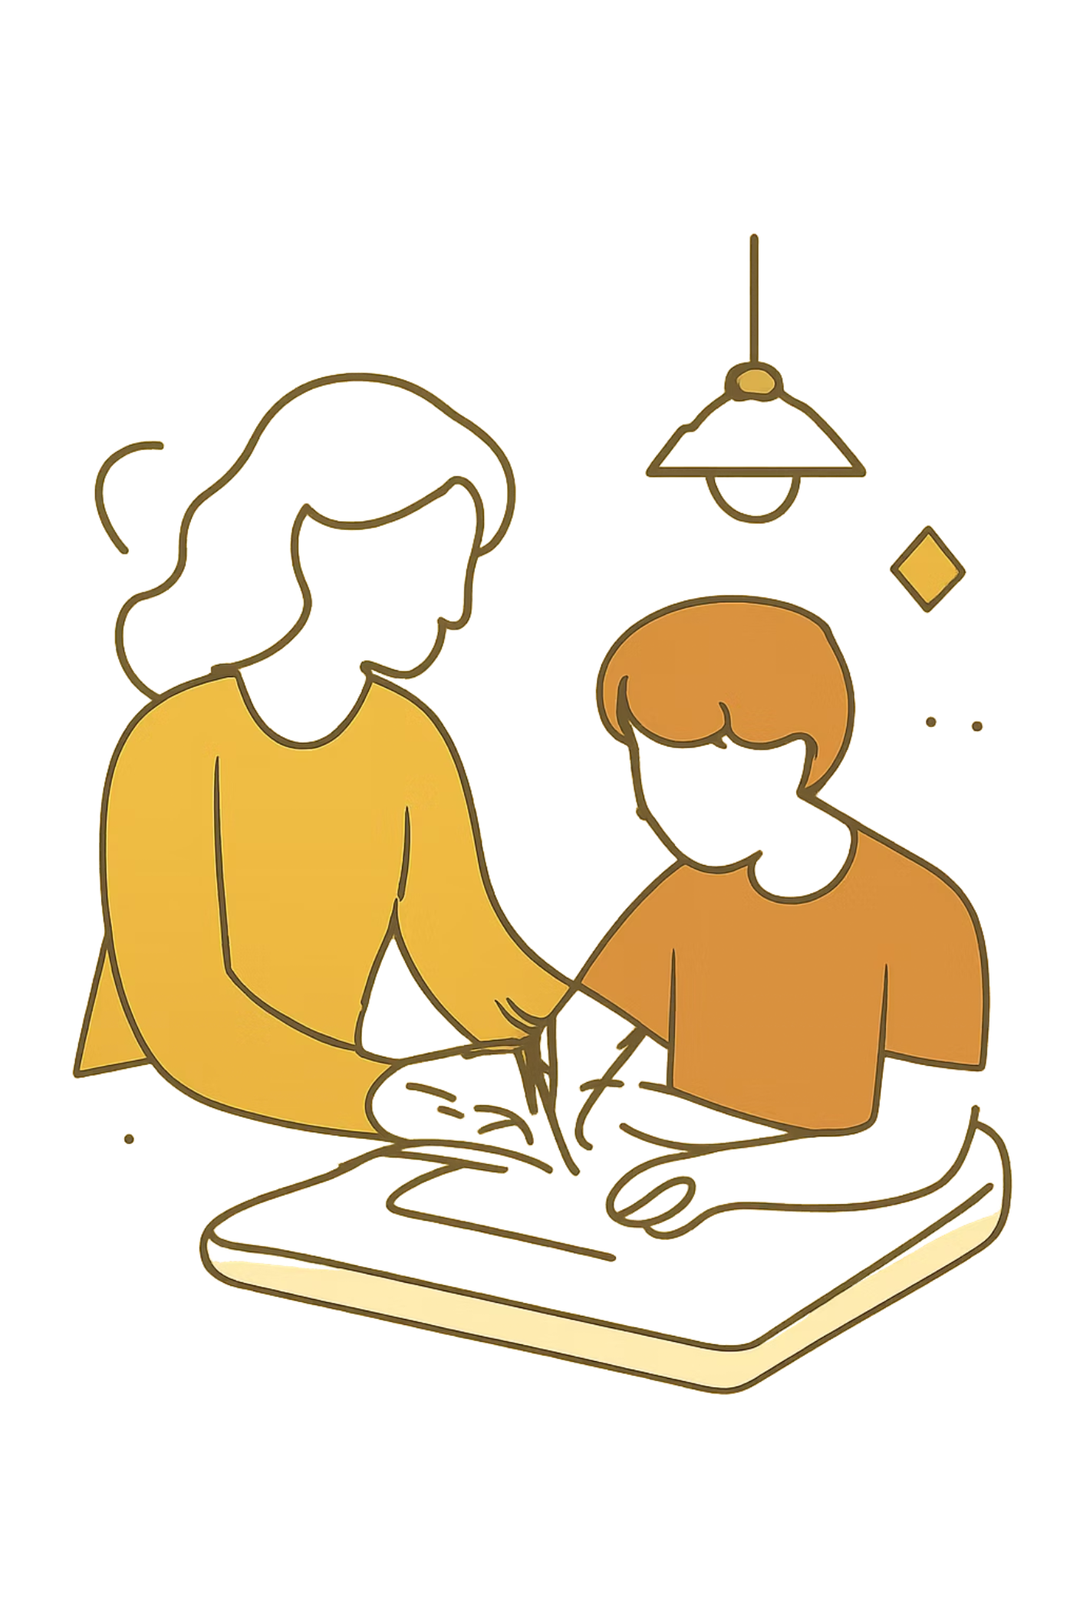
Dalla Fatica al Piacere di Scrivere
L'educazione al gesto grafico deve trovare un equilibrio tra costrizione e libertà, con una metodologia giocosa e consapevole. Valutare significa conoscere il punto di partenza per tracciare un cammino mirato.
Prevenire
Rilevare precocemente i segnali d'allarme
Discriminare
Difficoltà recuperabili vs. rischio di disturbo
Intervenire
Azioni didattiche e rieducative mirate
Esprimersi
La grafia come traccia unica e irripetibile della personalità

